Slide 1
CƠ SỞ DỮ LIỆU ĐẶT VÉ PHIM ONLINE
Nhóm 03
Trần Hà Hiếu Thuận – 14DH110221
Min -14DH110156
Trung – 14DH110217
Nhan – 14DH110097

Slide 2
MỤC LỤC
Các chức năng thực hiện
Mô hình dữ liệu

Slide 3
1. CÁC CHỨC NĂNG THỰC HIỆN
Xem lịch chiếu
Xem chi tiết phim
Tìm kiếm, đặt vé xem phim
Đăng kí/ Đăng nhập cho khách hàng
Báo cáo doanh thu

Slide 4
Xem lịch chiếu
Khách hàng tìm kiếm, xem chi tiết lịch chiếu.
Proceduce chỉ hiện các phim còn đang chiếu

Slide 5
XEM CHI TIẾT PHIM
Khách hàng tìm kiếm, xem chi tiết phim.
Proceduce chỉ hiện các phim còn đang chiếu
5

Slide 6
Tìm kiếm đặt vé
Các quy định đặt vé
Giá vé phụ thuộc loại ghế khách đặt
Vé đặt online thanh toán trực tiếp tại quầy
Đặt vé phải thanh toán trước giờ chiếu 20 phút. Nếu không thanh toán kịp vé sẽ trở lại trạng thái available cho người khác đặt
Số lượng vé mỗi lần đặt : Từ 1 vé trở lên
Chỉ cho phép đặt vé phim còn chiếu so với ngày hiện tại
Nếu xảy ra trường hợp nhiều khách hàng cùng lúc đăng ký một vé sẽ dùng transaction trong SQLServer để xử lý tình huống
Có 2 loại vé:
Vé ghế thường – 50000vnđ
Vé ghế VIP – 70000vnđ

Slide 7
Quy trình đặt vé online
Khách hàng
Đăng kí
Hủy vé đặt
Giao vé
Chưa thanh toán
Đã thanh toán
Có tài khoản?
Chưa có
Đã có
Thanh toán trước hạn ?
Đăng nhập
Tìm phim
Đặt vé
7

Slide 8
Đăng kí/ Đăng nhập cho khách hàng
Khách hàng phải đăng kí username và password để đặt vé online

Slide 9
Báo cáo doanh thu
Báo cáo doanh thu theo tháng và theo năm – sẽ có các procedure trong hệ thống SQL Server để tự động làm báo cáo theo chu kỳ

Slide 10
2. Mô hình dữ liệu

Slide 12
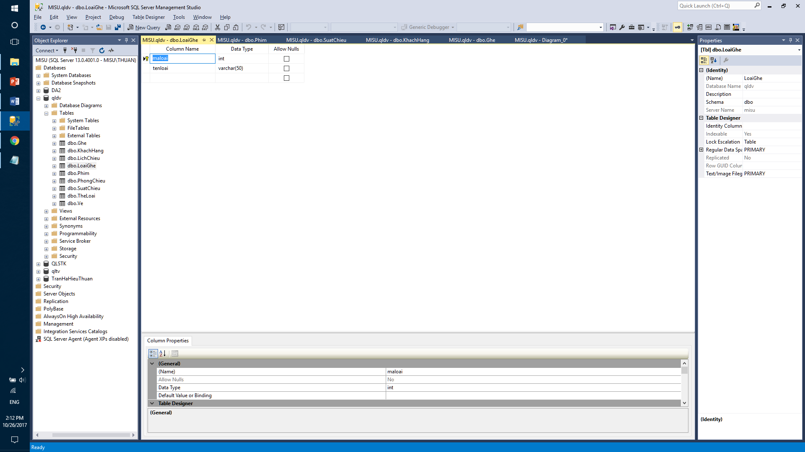
Bảng LoaiGHE
CREATE TABLE LoaiGhe
(
maloai INT IDENTITY(1,1) PRIMARY KEY,
tenloai VARCHAR(50) not null,
)
GO

Slide 13
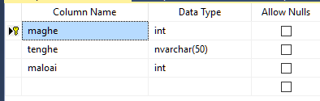
Bảng Ghe
CREATE TABLE Ghe
(
maghe INT IDENTITY(1,1) PRIMARY KEY,
tenghe NVARCHAR(50) not null,
maloai INT FOREIGN KEY REFERENCES dbo.LoaiGhe(maloai),
)

Slide 14
Bảng TheLoai
CREATE TABLE TheLoai
(
maloai INT IDENTITY(1,1) PRIMARY KEY,
tenloai NVARCHAR(50) not null,
)
GO

Slide 15
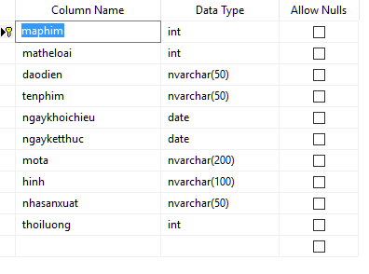
Bảng Phim
CREATE TABLE Phim
(
Maphim INT IDENTITY(1,1) PRIMARY KEY,
matheloai INT FOREIGN KEY REFERENCES dbo.TheLoai(matheloai)
daodien NVARCHAR(50) not null,
tenphim NVARCHAR(50) not null,
ngaykhoichieu DATE not null,
Ngayketthuc DATE not null,
Mota NVARCHAR(200) not null,
Hinh NVARCHAR(100) not null,
Nhasanxuat NVARCHAR(50) not null,
Thoiluong INT not null,
)
GO

Slide 16
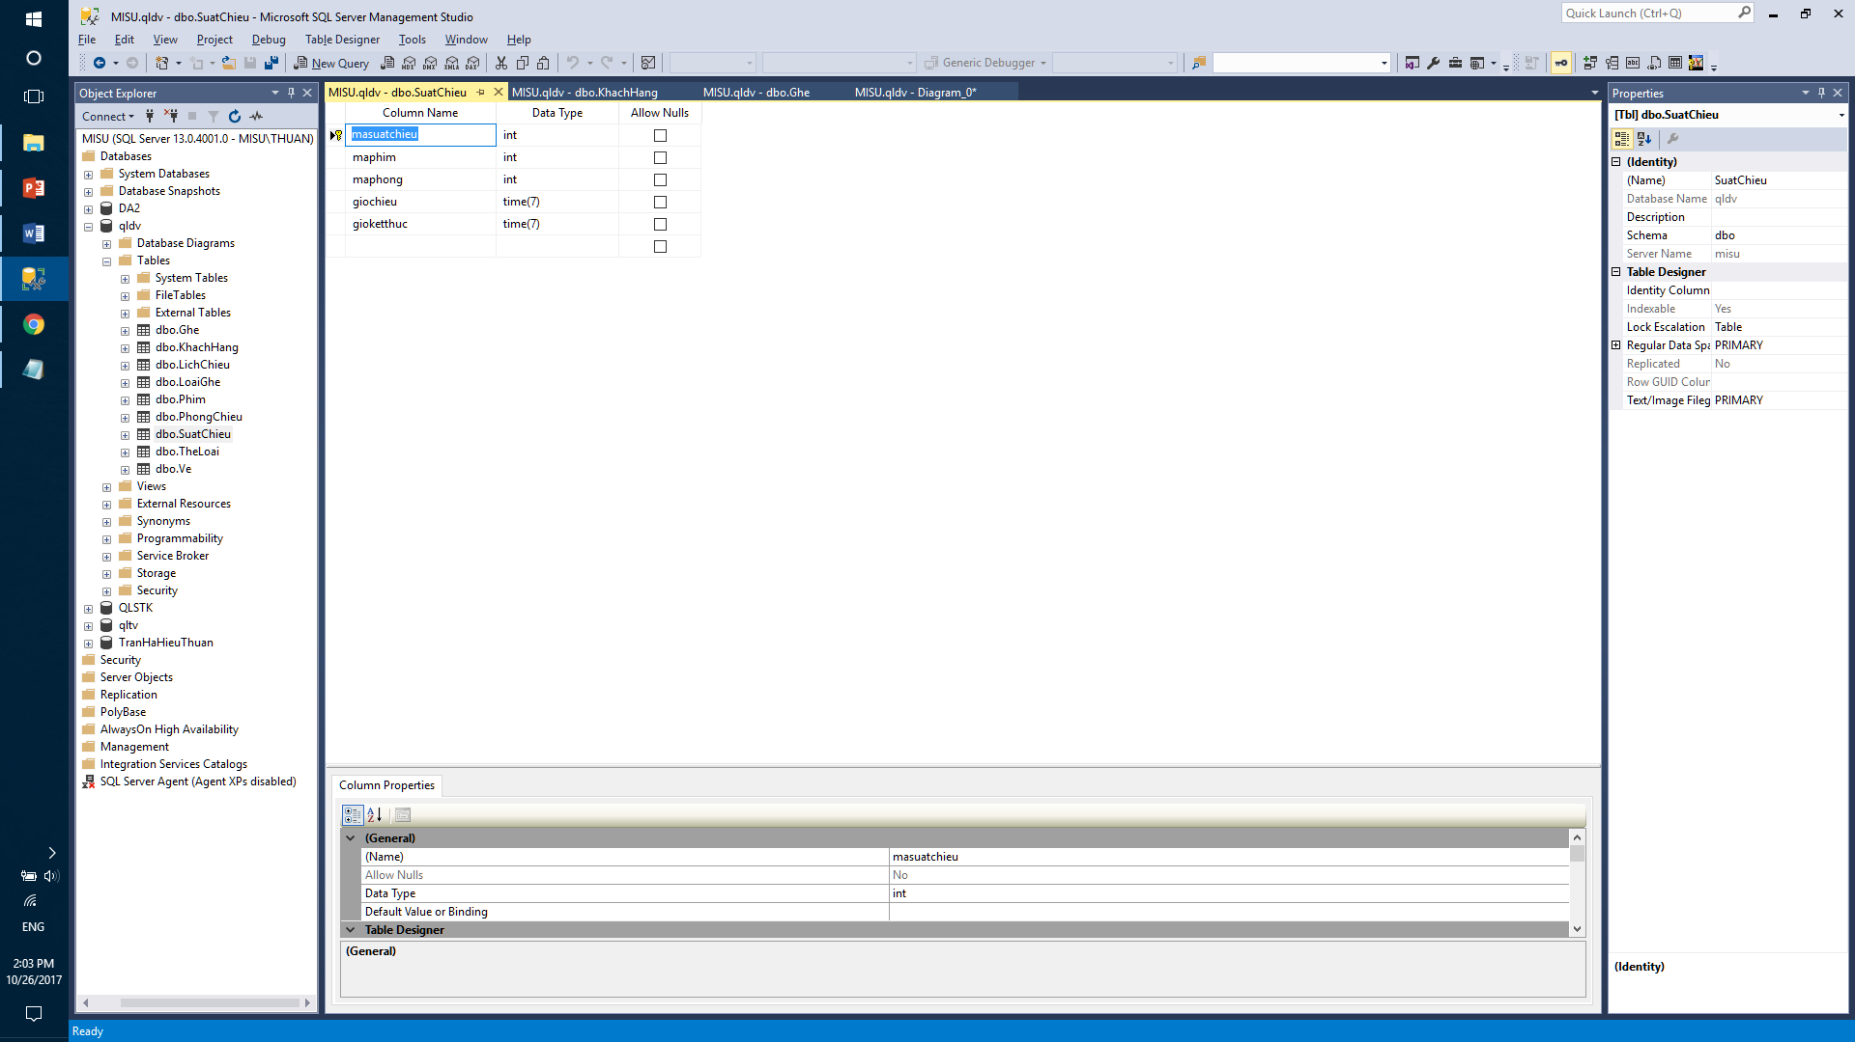
Bảng SuatChieu
CREATE TABLE SuatChieu
(
masuatchieu INT IDENTITY(1,1) PRIMARY KEY,
maphim INT FOREIGN KEY REFERENCES dbo.Phim(maphim),
maphong INT FOREIGN KEY REFERENCES dbo.PhongChieu(maphong),
giochieu TIME(7) not null,
Gioketthuc TIME(7) not null,
)
GO

Slide 17
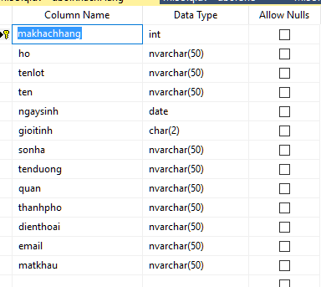
\ Bảng KhachHang
CREATE TABLE KhachHang
(
makhachhang INT IDENTITY(1,1) PRIMARY KEY,
ho NVARCHAR(50) not null,
tenlot NVARCHAR(50) not null,
ten NVARCHAR(50) not null,
ngaysinh DATE not null,
gioitinh CHAR(2) not null,
sonha NVARCHAR(15) not null,
tenduong NVARCHAR(50) not null,
quan NVARCHAR(50) not null,
thanhpho NVARCHAR(50) not null,
dienthoai NVARCHAR(50) not null,
Email NVARCHAR(50) not null,
Matkhau NVARCHAR(50) not null,
)

Slide 18
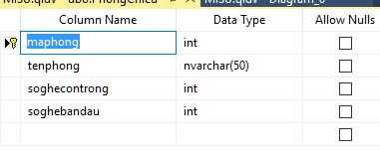
Bảng PhongChieu
CREATE TABLE PhongChieu
(
maphong INT IDENTITY(1,1) PRIMARY KEY,
tenphong NVARCHAR(50),
soghecontrong INT not null,
soghebandau INT not null,
)
GO

Slide 19
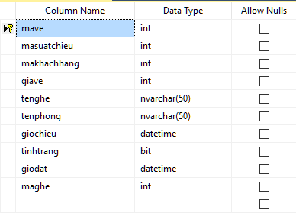
Bảng Ve
CREATE TABLE Ve
(
mave INT IDENTITY(1,1) PRIMARY KEY,
masuatchieu INT FOREIGN KEY REFERENCES dbo.SuatChieu(masuatchieu),
makhachhang INT FOREIGN KEY REFERENCES dbo.KhachHang (makhachhang),
maghe INT FOREIGN KEY REFERENCES dbo.Ghe (maghe),
makm INT FOREIGN KEY REFERENCES dbo.KhuyenMai (makm),
giave INT not null,
tenghe NVARCHAR(50) not null,
tenphong NVARCHAR(50) not null,
giochieu DATETIME not null,
giodat DATETIME not null,
Tinhtrang BIT not null,
)
GO

Slide 20
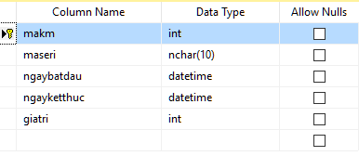
Bảng KhuyenMai
CREATE TABLE KhuyenMai
(
makm INT IDENTITY(1,1) PRIMARY KEY,
maseri NCHAR(10) not null,
ngaybatdau DATETIME not null,
ngayketthuc DATETIME not null,
giatri INT not null,
)
GO

Slide 21
Xin cảm ơn !

